Slide 1
第四章 集成测试

Slide 2
系统集成测试
Integration testing
集成测试概述
接口测试
持续集成测试

Slide 3

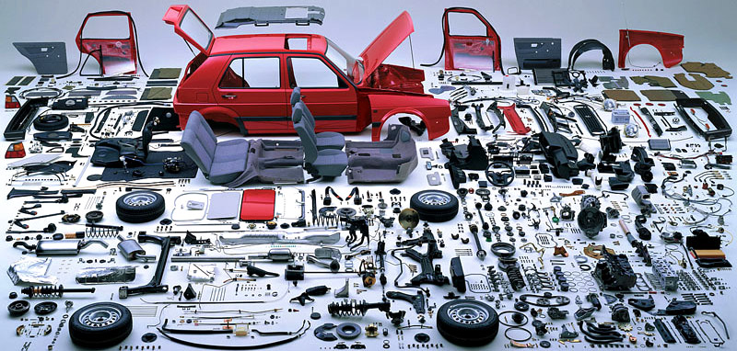
单元最终要集成为一个系统

Slide 4
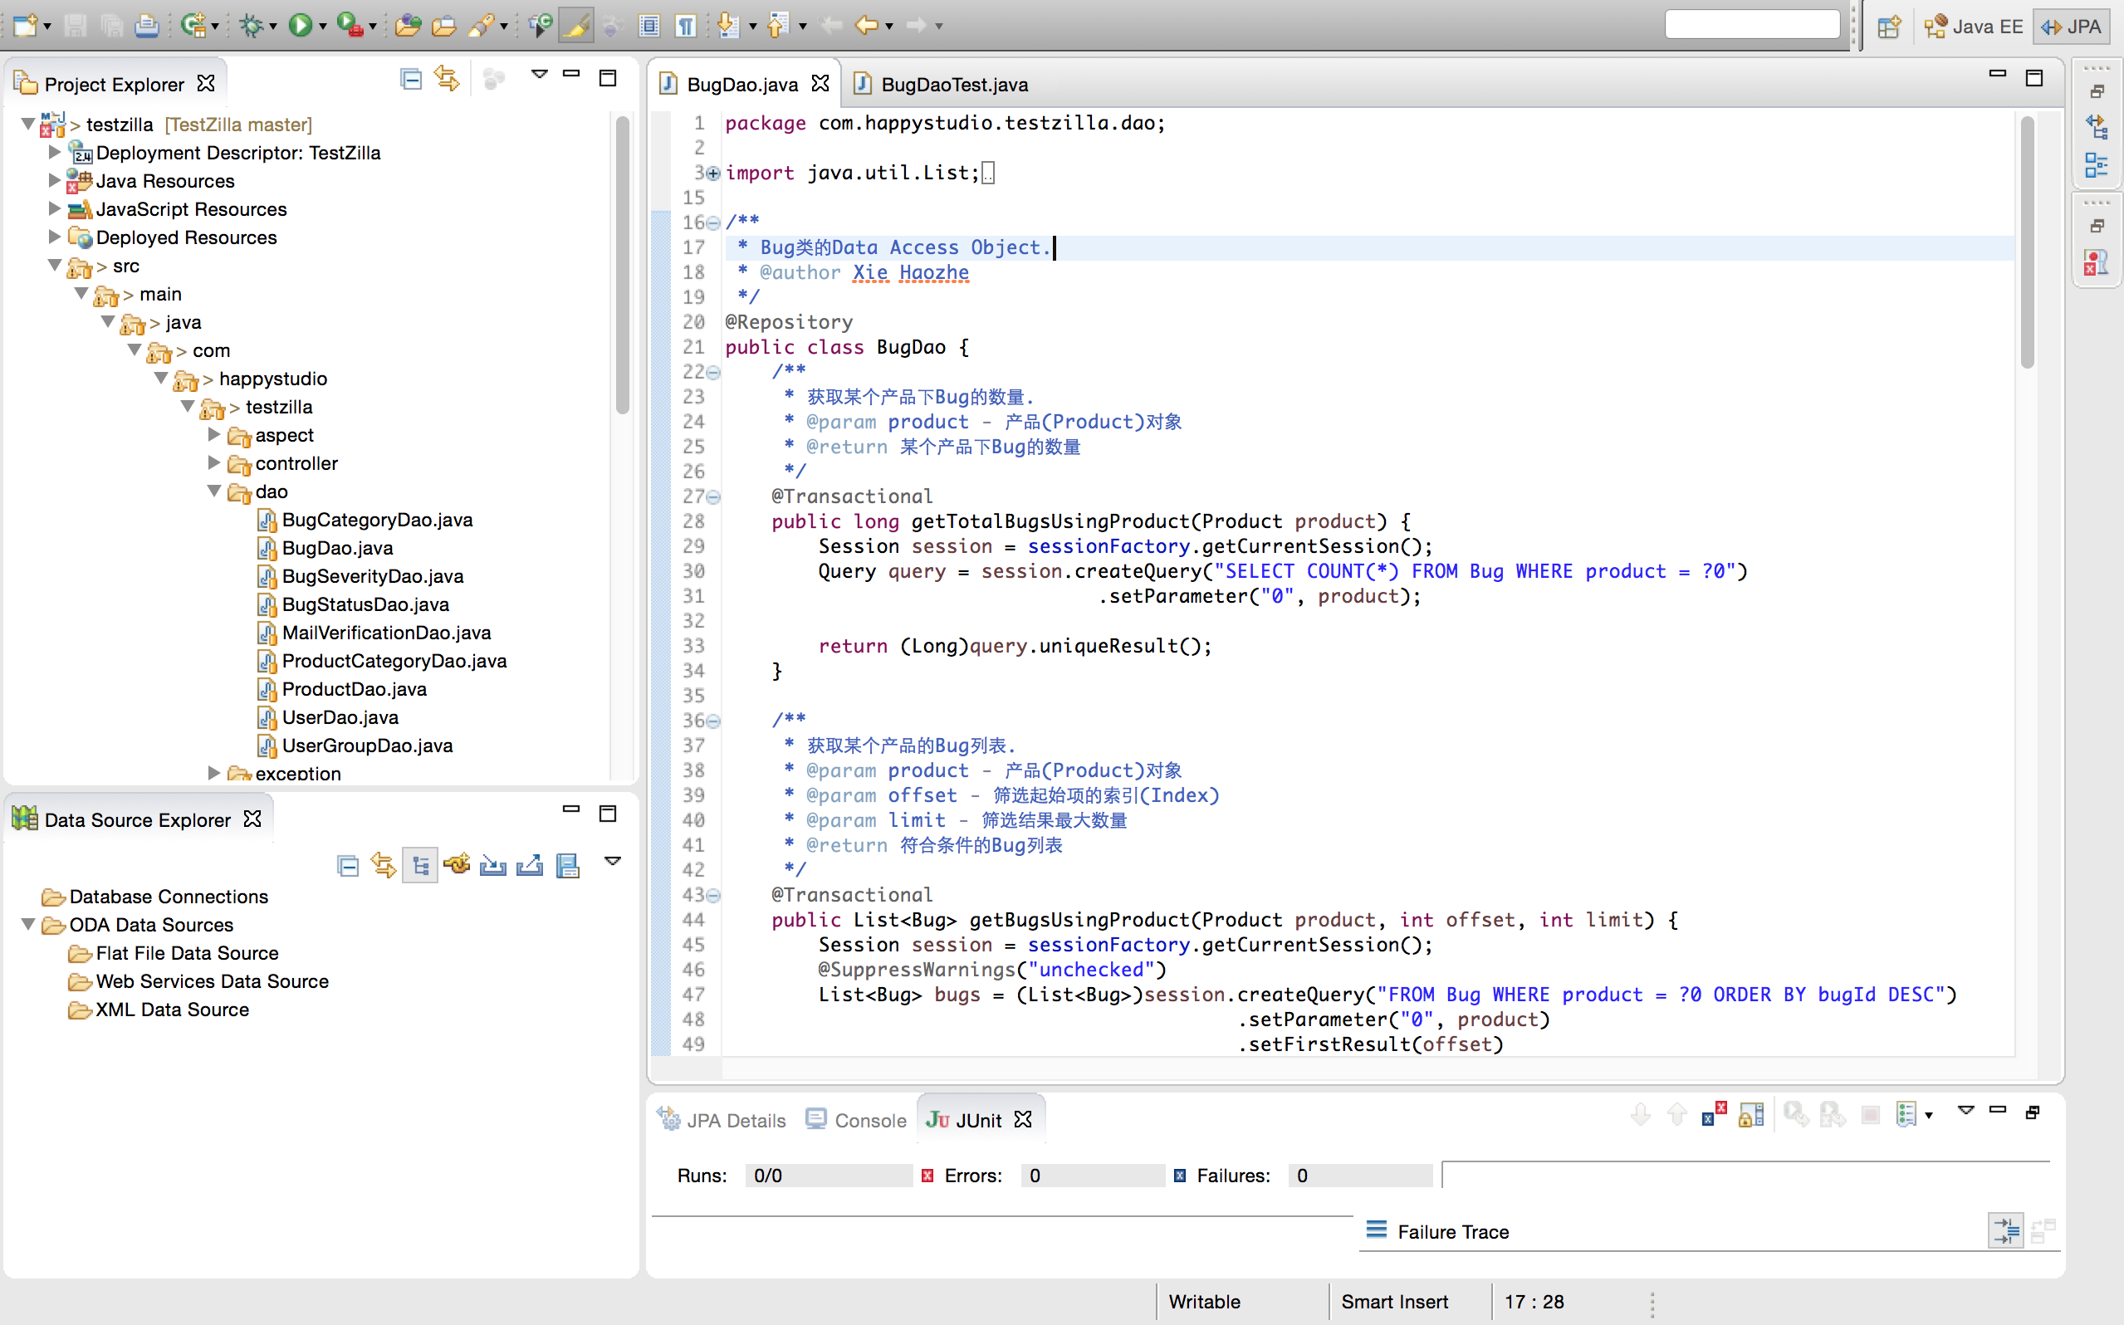
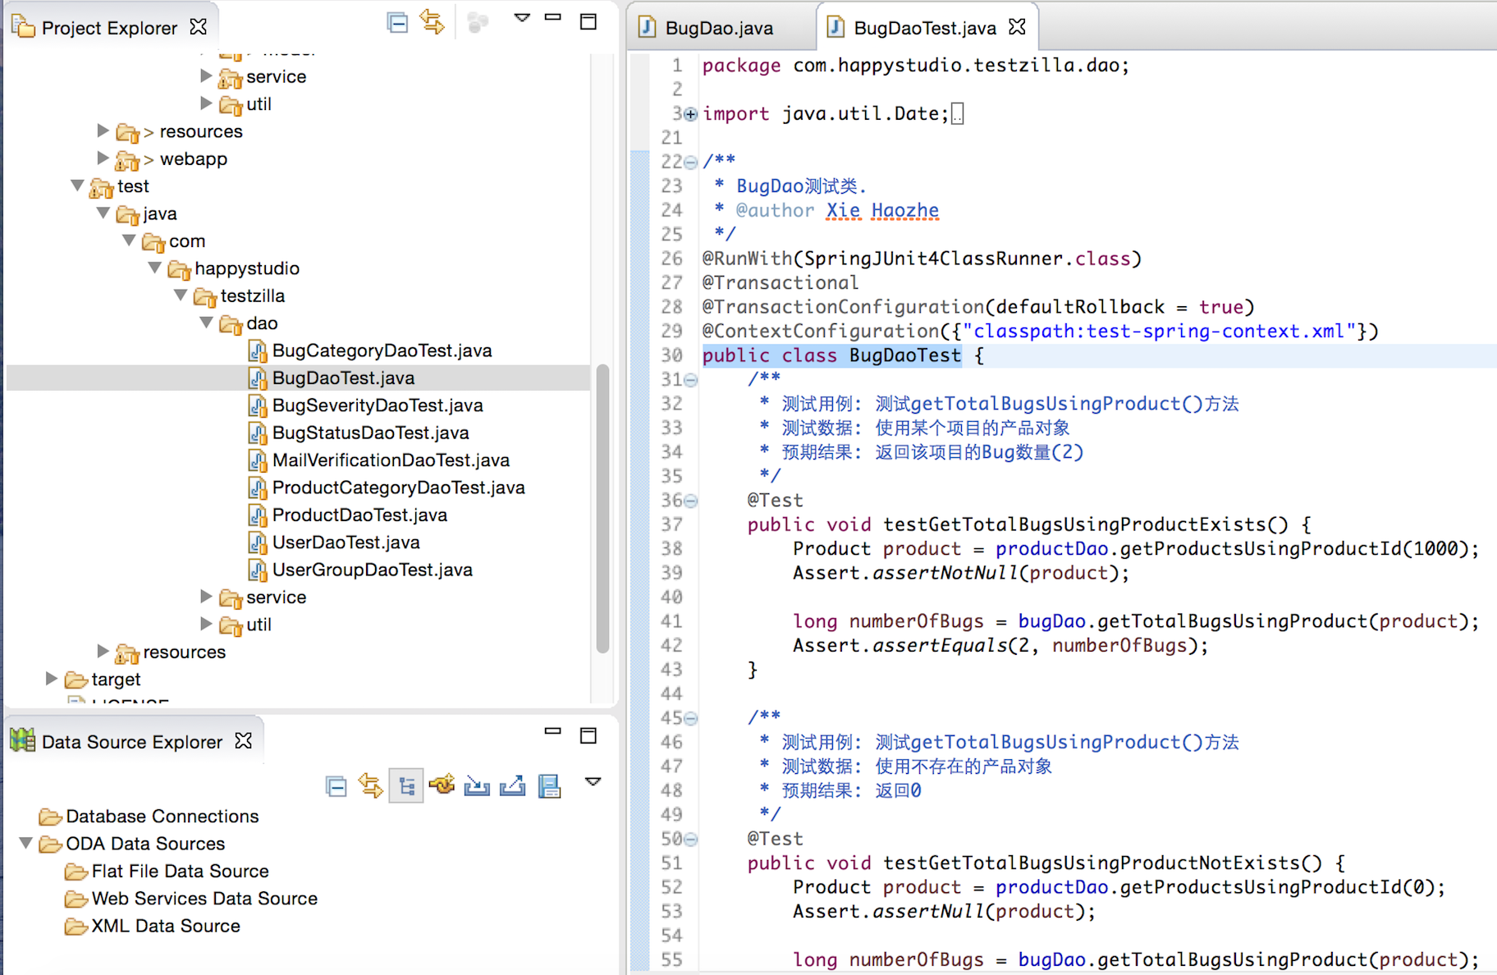
软件系统的构成－组件和类

Slide 5
把软件单元集成为类
Util
Aspect
Controller
集成失败
UserGroupDao.java
BugCategoryDao.java
Service
ProductCategoryDao.java
BugStatusDao.java
Model
BugSeverityDao.java
DAO
BugDao.java
UserDao.java
ProductDao.java
MailVerificationDao.java

Slide 6

为什么总是集成不起来？

Slide 7
UUT在单元测试的独立性
Driver
Unit A
Unit under Test
Unit B
Mock/Stub

Slide 8


单元内部测试成分，但接口缺乏测试

Slide 9
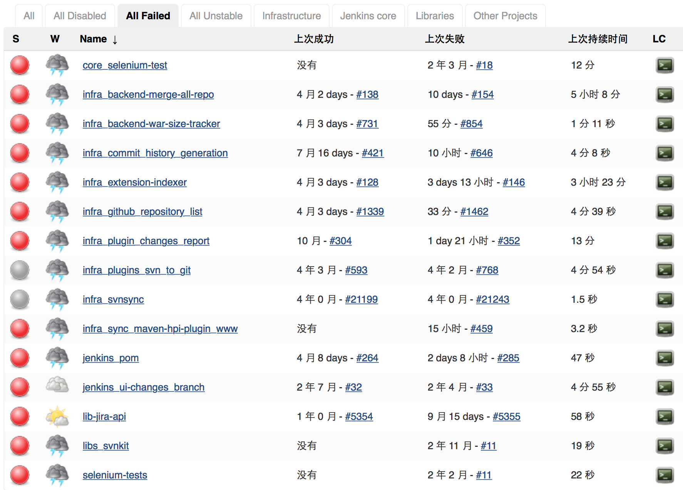
接口错误导致Build失败

Slide 10
集成测试
一种旨在暴露单元接口之间、组件/系统间交互或协同工作时所存在的缺陷的测试
不同层次的集成测试
软件单元与软件单元的集成测试
软件子系统和子系统的集成测试
软件系统和第三方系统的集成测试
软件系统和硬件的集成测试

Slide 11
集成测试的模式
非渐增式测试模式：先分别测试每个模块，再把所有模块按设计要求放在一起组成所要的程序，如大棒模式(Big-bang Integration)
模块
E
模块
B
模块
F
模块
A
模块
C
模块
G
模块
D

Slide 12
集成测试的模式
渐增式测试模式：把下一个要测试的模块同已经测试好的模块结合起来进行测试，测试完以后再把下一个已测试的模块结合进来测试…
模块
E
模块
B
模块
F
模块
A
模块
C
模块
G
模块
D

Slide 13
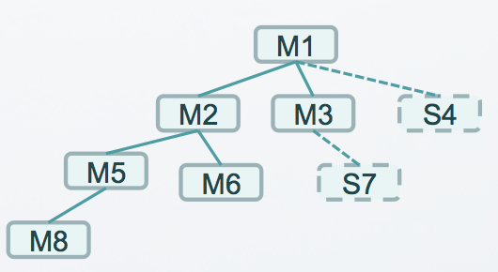
自顶向下法(Top-down Integration)
M1
M2
M3
Stub3
S4
Stub4
M5
Stub1
M6
Stub2
S7
Stub5
桩程序
M8
Stub6
广度优先：M1→M2→M3→S4→M5→M6→S7→M8
深度优先：M1→M2→M5→M8→M6→M3→S7→S4

Slide 14
自底向上法或三明治方法
驱动程序
M1
Driver2
驱动程序
M2
Driver1
M3
S4
M5
M6
Stub1
S7
M8

Slide 15
集成测试重在接口测试
接口
接口是为不同系统和功能之间实现分离或连接的口。
在计算机系统中，也可分为硬件接口和软件接口。
硬件接口常见的有USB接口、耳机接口、HDMI接口等。
软件接口常见的有API接口（Application Programming Interface），也称为应用编程接口。
接口测试
接口之间传递的参数是否一致(个数、属性、量纲)
全局变量引用是否一致
数据流一致性处理
缓冲区数据的处理
……

Slide 16
接口测试要点
接口中所有的参数的不同类型的有效值都要被测试
参数的每个错误类型都要准备一个异常用例
如缺省值、类型错误、范围错误、参数超过最大位数、无效值、参数的关联性检查等
把每个参数单独作为条件来进行测试，再进行多条件关联组合测试

Slide 17
HTTP工作原理
接口测试需要模拟浏览器发送Request至服务器和服务器返回Response到浏览器的整个过程
HTTP协议原理

Slide 18
HTTP工作原理
客户端主要有两个职能：
（1）向服务器发送请求。
（2）接收服务器返回的报文并解释成友善的信息供我们阅读。
在谷歌浏览器地址栏中输入百度网址并回车，浏览器会做如下的处理：
当人们在浏览器地址栏输入www.baidu.com的时候，浏览器发送一个Request请求给服务器，要求服务器返回www.baidu.com的网站主页的HTML文件，接着服务器响应用户请求，把Response文件对象发送回给浏览器。
浏览器分析Response中的HTML，发现其中引用了很多其他文件，比如Images文件、CSS文件、JS文件等，浏览器会自动再次发送Request去获取网页中加载的图片文件、CSS文件或者JS文件。
当网页中包含的所有文件都下载成功后，浏览器会根据HTML语法结构，完整的显示出网页。
HTTP协议详细规定了客户端与服务器之间互相通讯的规则，它主要解决了两个问题：
如何定位资源？（URL）
客户端与服务器间如何进行信息传递？（报文）

Slide 19
URL
统一资源定位符（Uniform Resource Locator，URL）是因特网的万维网服务程序上用于指定信息位置的表示方法。统一资源定位符URL用来标识万维网上的各种资源，使每一个资源在整个因特网的范围内具有唯一的标识符。
URL的一般形式是：HTTP://<主机>:<端口>/路径，各部分含义如下：
HTTP：表示使用HTTP协议；
主机：存放资源的主机域名或主机IP地址；
端口：HTTP的默认端口号是80，通常可省略；
路径：访问资源的路径。

Slide 20
报文
报文
请求报文
请求行
请求方法
HTTP协议版本
请求头部
Content-Type
空行
请求体
响应报文
状态行
状态码
响应头部
空行
响应体
报文的组成

Slide 21
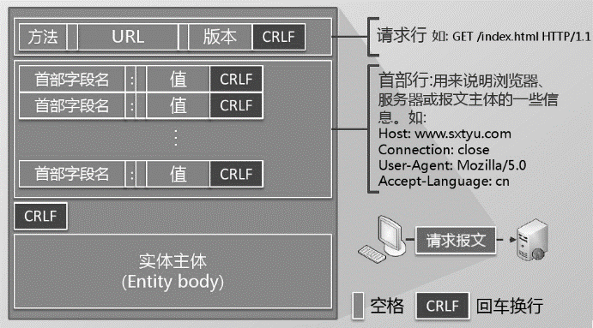
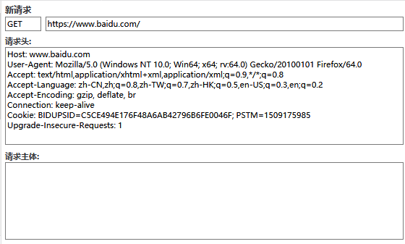
报文
请求报文
客户端向服务器发送请求时，会给服务器发送一个请求报文。请求报文包含请求的方法、URL、协议版本、请求头部和请求数据。URL只是标识资源的位置，而HTTP报文用来提交和获取资源。客户端发送的HTTP请求消息，包括请求行、请求头部、空行和请求体4个部分。
请求报文格式
请求报文

Slide 22
报文
请求报文
序号 | 方法 | 描 述
1 | GET | 请求读取一个Web页面
2 | HEAD | 请求读取一个Web页面的首部
3 | POST | 向指定资源提交数据进行处理请求（例如提交表单或者上传文件），数据被包含在请求体中。POST请求可能会导致新的资源的建立和/或已有资源的修改
4 | PUT | 请求存储一个Web页面
5 | DELETE | 删除Web页面
6 | CONNECT | HTTP1.1协议中预留给能够将连接改为管道方式的代理服务器
7 | OPTIONS | 允许客户端查看服务器的性能
8 | TRACE | 回显服务器收到的请求，主要用于测试或诊断
请求报文中的请求方法

Slide 23
报文
请求报文
序号 | 请求头 | 描 述
1 | Host | 对应网址URL中的Web名称和端口号，用于指定被请求资源的Internet主机和端口号，通常属于URL的一部分
2 | User-Agent | 告诉服务器客户端使用的操作系统和浏览器的名称、版本
3 | Accept | 指浏览器或其他客户端可以接受的文件类型，服务器可以根据它判断并返回适当的文件格式Accept: */*：表示什么都可以接收Accept：image/gif：表明客户端希望接受GIF图像格式的资源Accept：text/html：表明客户端希望接受HTML文本
4 | Accept-Language | 指出浏览器可以接受的语言种类，如en或en-us指英语，zh或者zh-cn指中文
5 | Accept-Encoding | 指出浏览器可以接受的编码方式。编码方式不同于文件格式，它是为了压缩文件并加速文件传递速度。浏览器在接收到Web响应之后先解码，然后再检查文件格式，在许多情形下这可以减少大量的下载时间。
6 | Referer | 表明产生请求的网页来自于哪个URL，用户是从该 Referer页面访问到当前请求的页面。这个属性可以用来跟踪Web请求来自哪个页面，是从什么网站来的等。有时候遇到下载某网站图片，需要对应的referer，否则无法下载图片，那是因为人家做了防盗链，原理就是根据referer去判断是否是本网站的地址，如果不是，则拒绝，如果是，就可以下载。
7 | Cookie | 浏览器用这个属性向服务器发送Cookie，Cookie是在浏览器中寄存的小型数据体，它可以记载和服务器相关的用户信息，也可以用来实现会话功能。
8 | Connection | keep-alive：当一个网页打开完成后，客户端和服务器之间用于传输HTTP数据的TCP连接不会关闭，如果客户端再次访问这个服务器上的网页，会继续使用这一条已经建立的连接。close：代表一个Request完成后，客户端和服务器之间用于传输HTTP数据的TCP连接会关闭，当客户端再次发送Request时，需要重新建立TCP连接。
请求属性
请求报文

Slide 24
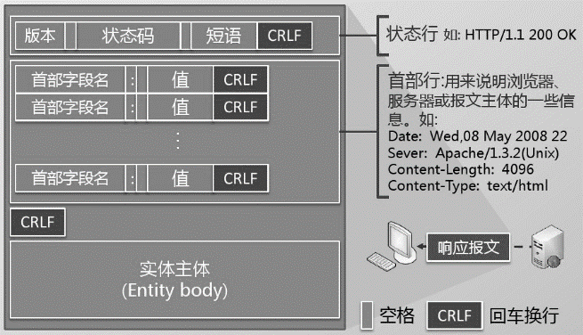
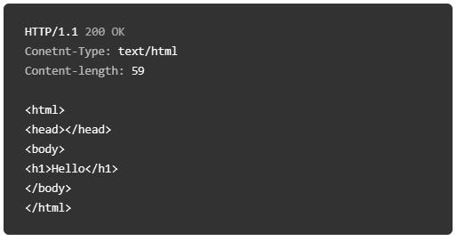
报文
响应报文
HTTP响应报文由4个部分组成，分别是：状态行、响应头部、空行、响应体
响应报文格式
响应报文示例

Slide 25
报文
响应报文
序号 | 分类 | 分类描述
1 | 1xx | 进度通知，表示客户端的请求服务器正在处理
2 | 2xx | 成功，表示客户端的请求服务器已经成功处理了
3 | 3xx | 重定向，服务器通知客户端请求的资源已不存在
4 | 4xx | 客户端发来的请求报文里有错误，比如语法错误或请求的资源不存在等
5 | 5xx | 服务器端有错误，已经无法处理完客户端请求了
响应类别

Slide 26
报文
响应报文
状态码 | 名称 | 中文描述
200 | OK | 请求成功
301 | Moved Permanently | 资源被永久移动。请求的资源已被永久的移动到新URI，返回信息会包括新的URI，浏览器会自动定向到新URI
302 | Found | 资源临时移动。资源只是临时被移动，客户端应继续使用原有URI
403 | Forbidden | 没权限。服务器收到请求，但拒绝提供服务
404 | Not Found | 请求的资源不存在。遇到404首先检查请求URL是否正确
500 | Internal Server Error | 服务器内部错误，无法完成请求
503 | Service Unavailable | 由于超载或系统维护（一般是访问人数过多），服务器无法处理客户端的请求，通常这只是暂时状态
常见状态码

Slide 27
报文
响应报文
序号 | 响应头 | 描 述
1 | Date | 生成消息的具体时间和日期
2 | Server | 指明HTTP服务器的软件信息
3 | Content-Type | Web服务器告诉浏览器自己响应的对象的类型和字符集
4 | Content-length | 指明实体正文的长度
5 | Cache-Control | 用来指定Response—Request遵循的缓存机制Public：可以被任何缓存所缓存Private：指响应信息的全部或部分用于单个用户，而不能用一个共享缓存来缓存。这可以让源服务器指示，响应的特定部分只用于一个用户，而对其他用户的请求则是一个不可靠的响应。No-cache:所有内容都不会被缓存，请求头里的no-cache表示浏览器不想读缓存，并不是说没有缓存。一般在浏览器按Ctrl+F5强制刷新时，请求头里也会有这个no-cache，表示跳过缓存直接请求服务器
6 | Set-cookie | 用于把cookie发送到客户端浏览器，每一个写入的cookie都会生成一个set-cookie
7 | Last-modified | 用于指示资源的最后修改日期和时间
8 | Content-encoding | Web服务器表明自己使用了什么压缩方法(gzip,deflate)压缩响应中的对象
响应头属性

Slide 28
接口测试实例分析
接口文档解析
在做接口测试前，测试人员需要先拿到开发人员提供的接口文档。测试人员可以根据这个文档编写接口测试用例。要做好接口测试，首先要学会解析接口文档。一般接口文档会包含接口的地址、使用的方法（GET/POST/PUT）等、必填参数、非必填参数、参数长度、返回结果等，只有了解这些信息才能设计测试用例。
从接口文档可以得到如下信息：
（1）接口的URL地址；
（2）接口的方法是post；
（3）接口有2个必填的参数，一个是手机号，一个是活动；
（4）对于手机号参数，其数据类型是数字，且限定为11个数字；
（5）对于活动ID参数，其数据类型也是数字，且是小于1000的数字；
（6）接口返回3个参数，用户手机号码、剩余抽奖次数、抽奖结果；
（7）返回的用户手机号码就是参与抽奖的用户手机号码；
（8）每天只有3次抽奖机会，抽一次少一次，当没有抽奖次数时，返回Number=0，并且抽奖结果不能为True；
（9）抽奖结果只能是True或者是False。
解析完接口文档后，测试人员基本上可以明确测试点和预期结果，为之后的测试用例设计做好准备。
接口设计说明

Slide 29
接口测试实例分析
测试用例设计
接口功能比较单一，不需要很复杂的测试用例，只要准备好正常数据和异常数据及对应的各种返回结果即可。

Slide 30
https://www.tianapi.com/
// 天行数据，一个提供各种接口的平台

Slide 31
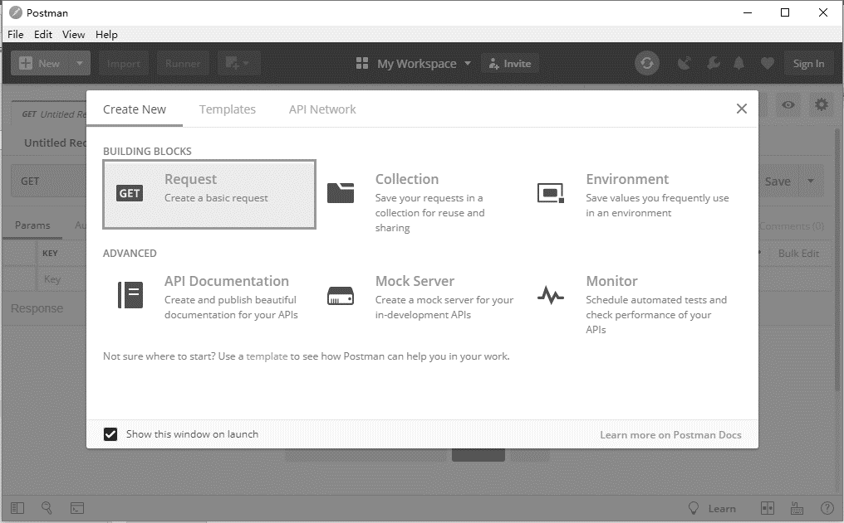
Postman、Apifox
接口测试工具
（1）在Postman界面中选择创建Request基础请求。除基础请求外还可以创建Collection（请求集合文件夹）、Environment（环境变量）、API Documents（API文档）、Mock Server（模拟服务器）以及Monitor（监视器）。

Slide 32
软件集成实践的演变
模块
B
模块
E
M1
模块
C
模块
F
M2
M3
S4
模块
A
模块
G
M5
M6
S7
模块
D
M8
Big-bang
渐增式集成
持续集成
？

Slide 33

什么是持续集成？
Martin Fowler 论持续集成
Continuous Integration is a software development practice where members of a team integrate their work frequently, usually each person integrates at least daily - leading to multiple integrations per day. Each integration is verified by an automated build (including test) to detect integration errors as quickly as possible
http://martinfowler.com/articles/continuousIntegration.html

Slide 34
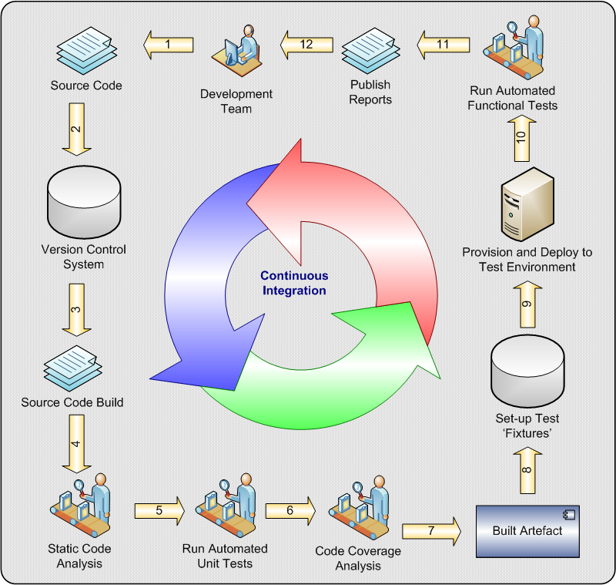
持续集成
Continuous integration
持续集成是软件开发越来越普遍的一种优秀实践，即团队开发成员经常集成他们的工作，通常每天新完成的代码至少集成一次，也就意味着每天可能会发生多次集成
Notes:
通常系统集成都会采用持续集成的策略
持续集成是一种软件开发实践，即团队开发成员经常集成他们的工作，通常每个成员每天至少集成一次，也就意味着每天可能会发生多次集成

Slide 35
如何做好持续集成？
维护单一的代码库
每人每天及时将自己的代码提交到产品代码主干上。代码版本管理会有多个分支，但主干只有一条，这样做可以确保最新的代码同步。
应在产品运行的克隆环境上运行测试，尽量确保测试环境和产品运行环境的一致性
版本构建速度很快，1小时或2小时
造成版本无法构建的缺陷要立刻修复，确保构建成功才能进行版本验证
每人能较容易地拿到最新的可执行版本，及时浏览团队实现的产品功能特性
FROM：
http://martinfowler.com/articles/continuousIntegration.html
Notes:
维护单源存储库
实现自动构建、自动部署、自动Build验证
每个人每天都有贡献
每一份贡献都应用于构建主线上
加快构建过程
在一个相同的生产环境中执行测试
使任何人都可以简单获取最新的可执行文件
每个人都可以看到当前状况

Slide 36

CI环境是支撑CI实施的基础设施

Slide 37
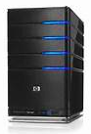
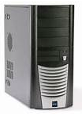


持续集成的环境
4
测试环境
部署系统
2
获取系统
集成调度中心
构建服务器
3
获取源代码
获取源代码
源代码库
1
提交代码
开发人员

Slide 38
持续集成系统的组成
一个代码存储库，即需要版本控制软件来保障代码的可维护性，同时作为构建过程的素材库。
一个自动构建过程，由此可见，一个完整的构建系统必须包括：
自动编译、分发、部署和测试等。
一个持续集成服务器。如Jenkins 就是一个配置简单和使用方便的持续集成服务器。

Slide 39
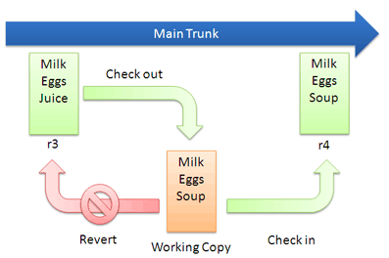
1. 源代码管理－版本控制
CVS
SVN – Subversion、Git
Mercurial (Hg)、GNU Bazzar
Perforce，Borland AccuRev
Notes:
mercurial.selenic.com
Mercurial is a distributed version control system. Mercurial is dedicated to speed and efficiency with a sane user interface. It is written in Python
bazaar.canonical.com
Bazaar is a version control system that helps you track project history over time and to collaborate easily with others
Perforce powers Continuous Delivery. Build better products faster, at scale, with Perforce version control and version management solutions
http://www.borland.com/Products/Change-Management/AccuRev
AccuRev is a software configuration management tool which addresses complex parallel and distributed development environments with its stream-based architecture, to accelerate your development process and improve asset reuse.

Slide 40




2. 构建工具（Build tool）
Java：Ant、Maven、Gradle(Groovy)、Buildr
C/C++: make
.NET: NAnt、MSBuild
Ruby: Rake
ElectricAccelerator
Notes:
Gradle就是可以使用Groovy来书写构建脚本的构建系统，支持依赖管理和多项目，类似Maven，但比之简单轻便
Groovy是一种基于JVM（Java虚拟机）的敏捷开发语言，它结合了Python、Ruby和Smalltalk的许多强大的特性，Groovy 代码能够与 Java 代码很好地结合，也能用于扩展现有代码

Slide 41
3. 集成管理工具
Jenkins /Hudson （2011更名）
Travis CI (支持DSL、Github、RESTful、Chef等)
CruiseControl (.net, .rb)
ThoughtWorks Go, JetBrains TeamCity
Atlassian Bamboo, Zutubi Pulse
Electric Cloud ElectricCommander
IBM Rational BuildForge
UrbanCode AntHillPro
免费版本
但不开源
商业工具
Notes:
2011年初流行的持续集成管理平台Hudson正式更名为Jenkins
Oracle告诉我们他们在欧盟和美国都拥有Hudson的注册商标（基于Kohsuke在Sun时所创建的Hudson）。
问题在于既然Oracle拥有Hudson的注册商标，那么他就可以随时修改Hudson项目的名称；
虽然Oracle做了一些保证，但他们并未提供任何有约束力的承诺以确保Hudson项目可以永远叫这个名字。
因此，要想继续使用Hudson这个名字，我们就得向Oracle妥协，在一定程度上依赖于他们——如果Hudson项目选择了Oracle不喜欢的发展方向，那么Oracle就会收回命名权，甚至还有可能要求修改项目代码、基础设施决策、流程等等，根本不会顾及到Hudson社区的反对之声。

Slide 42
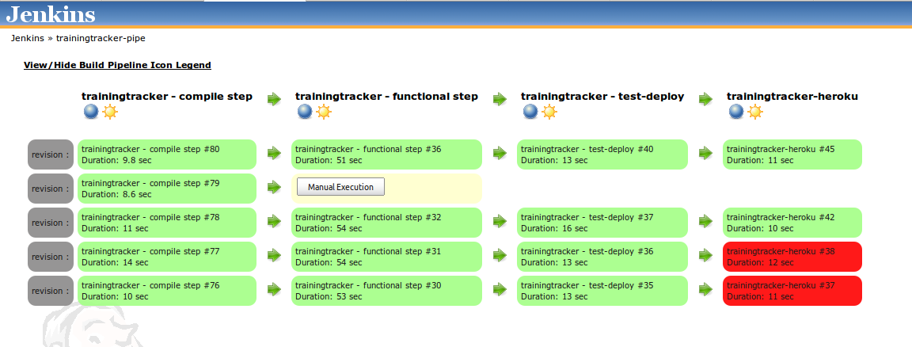
Jenkins 管道部署
把部署流程比喻为一个长长的管道，每个管道相对独立，并有一系列节点(Job)构成，完成某Job任务后才可以进入下一节点

Slide 43
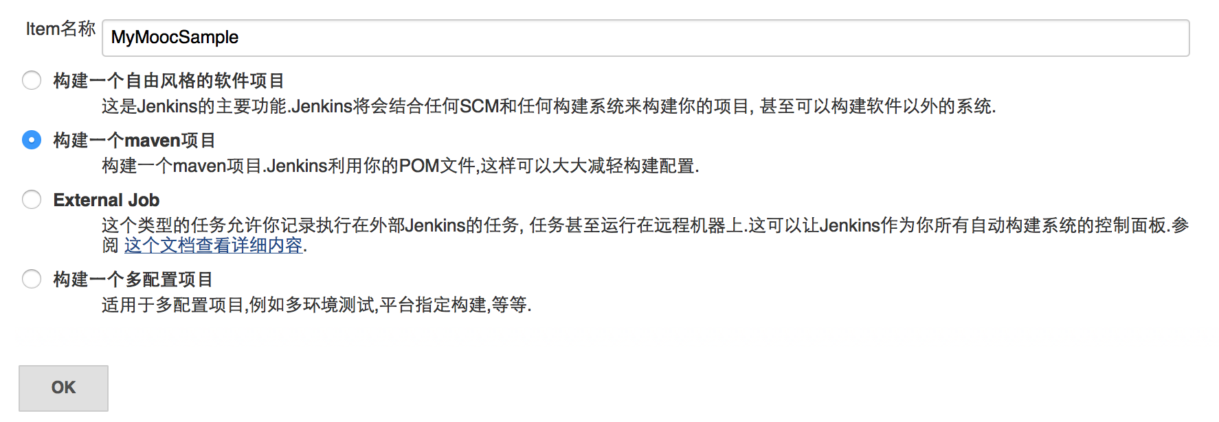
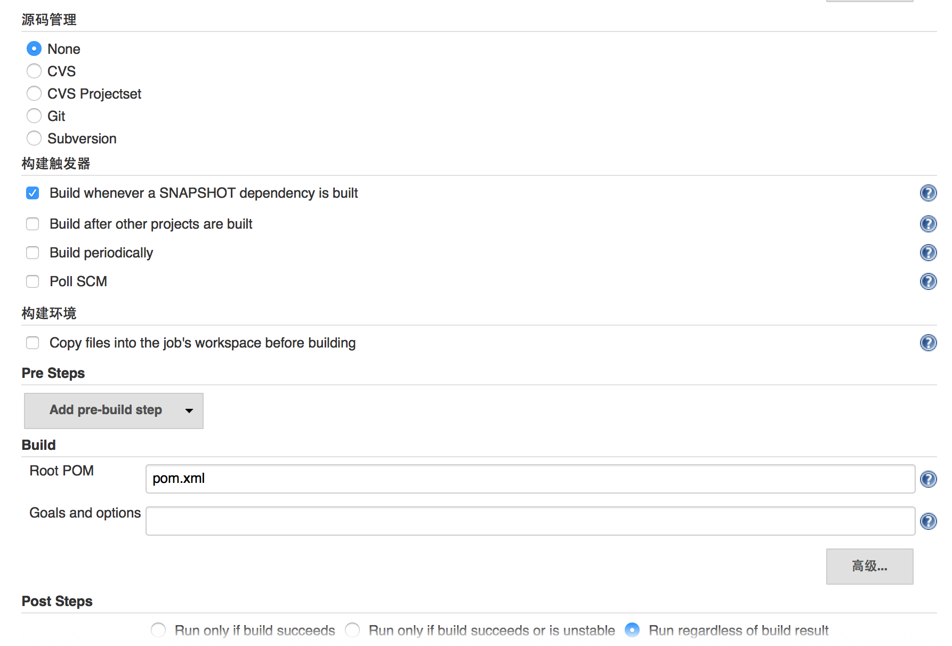
Jenkins 创建新Job
Notes:
http://cruisecontrol.sourceforge.net/

Slide 44
持续集成的原则
1）需要版本控制软件保障团队成员提交的代码不会导致集成失败。
2）开发人员必须及时向版本控制库中提交代码，也必须经常性地从版本控制库中更新代码到本地；
3）需要有专门的集成服务器来执行集成构建。根据项目的具体实际，集成构建可以被软件的修改来直接触发，也可以定时启动，如每半个小时构建一次；
4）必须保证构建的成功。如果构建失败，修复构建过程中的错误是优先级最高的工作。一旦修复，需要手动启动一次构建。

Slide 45


做好持续集成-简化版
自动、快速地
构建产品版本
统一的Source Code控制
自动部署自动验证
Check out
开发本地
定时check in本地测试通过的代码
良好的
版本控制
Dashboard
接近生产环境的测试环境
呈现各种状态

Slide 46
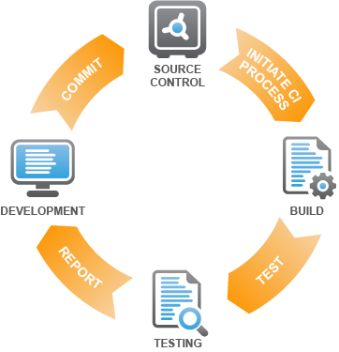
持续集成的内涵
持续检查（用工具扫描分析代码）
持续构建（Build）
持续部署
持续验证、测试
持续集成环境（基础设施）
持续报告

Slide 47
持续集成的核心价值
持续集成中的任何一个环节都是自动完成的，有利于减少重复过程以节省时间、成本等；
任何时间点都能第一时间发现软件的集成问题，使随时（快速、可靠、低风险）发布可部署的软件成为了可能；做到持续集成，才能做到持续交付
有利于软件本身的发展趋势，在需求不明确或频繁变更的情景中尤其重要，能够更好、更快地满足用户的需求
能帮助团队进行有效决策、提高开发产品的信心
尽早、尽快进行集成，有助于尽早发现Bug，避免集成中大量Bug涌现，容易定位和修正Bug，这样能够提高软件开发的质量与效率
符合敏捷开发模式的价值观，没有CI的敏捷是不可想象的

Slide 48
如何完成自动部署和自动集成测试？
如何完成自动部署和自动集成测试？
如何实现自动静态分析？
如何在构建后实现自动验证？

Slide 49
在CI中测试份量很重
持续检查
持续构建
持续验证
持续部署
CI基础设施
持续报告
自动代码静态测试
自动单元动态测试(如JUnit)
自动部署SUT(System Under Test)
自动BVT（Build Verification Test）
自动生成测试报告

Slide 50
自动静态测试
Checkstyle
Findbugs
PMD
Android Lint
……
Ant
Maven
……
Jenkins
SonarQube
……
Build工具
集成工具
静态测试工具
Notes:
Sonar是一个代码质量管理平台，从不同维度检测代码质量或从不同来源获取质量信息，形成综合的集成报告

Slide 51
示例：maven集成checkstyle
Management → use → report
<plugin>
<groupId>org.apache.maven.plugins</groupId> <artifactId>maven-checkstyle-plugin</artifactId>
<version>2.14</version>
<configuration>
<configLocation>checkstyle.xml</configLocation> <encoding>UTF-8</encoding>
<consoleOutput>true</consoleOutput>
<failsOnError>true</failsOnError>
<linkXRef>false</linkXRef>
</configuration>
<executions>
<execution>
<id>validate</id>
<phase>validate</phase>
<goals>
<goal>check</goal>
</goals>
</execution>
</executions>
</plugin>
<pluginManagement>
<project>
...
<reporting>
<plugins>
<plugin>
<groupId>org.apache.maven.plugins</groupId>
<artifactId>maven-checkstyle-plugin</artifactId>
<version>2.14</version>
<reportSets>
<reportSet>
<reports>
<report>checkstyle</report>
</reports>
</reportSet>
</reportSets>
</plugin>
</plugins>
</reporting>
...
</project>
mvn site
Use
Report
Notes:
http://maven.apache.org/plugins/maven-checkstyle-plugin/usage.html
Plugin: Management → use → report
<pluginManagement>
<plugins>
<plugin> <groupId>org.apache.maven.plugins</groupId> <artifactId>maven-checkstyle-plugin</artifactId> <version>2.3</version> </plugin>

Slide 52
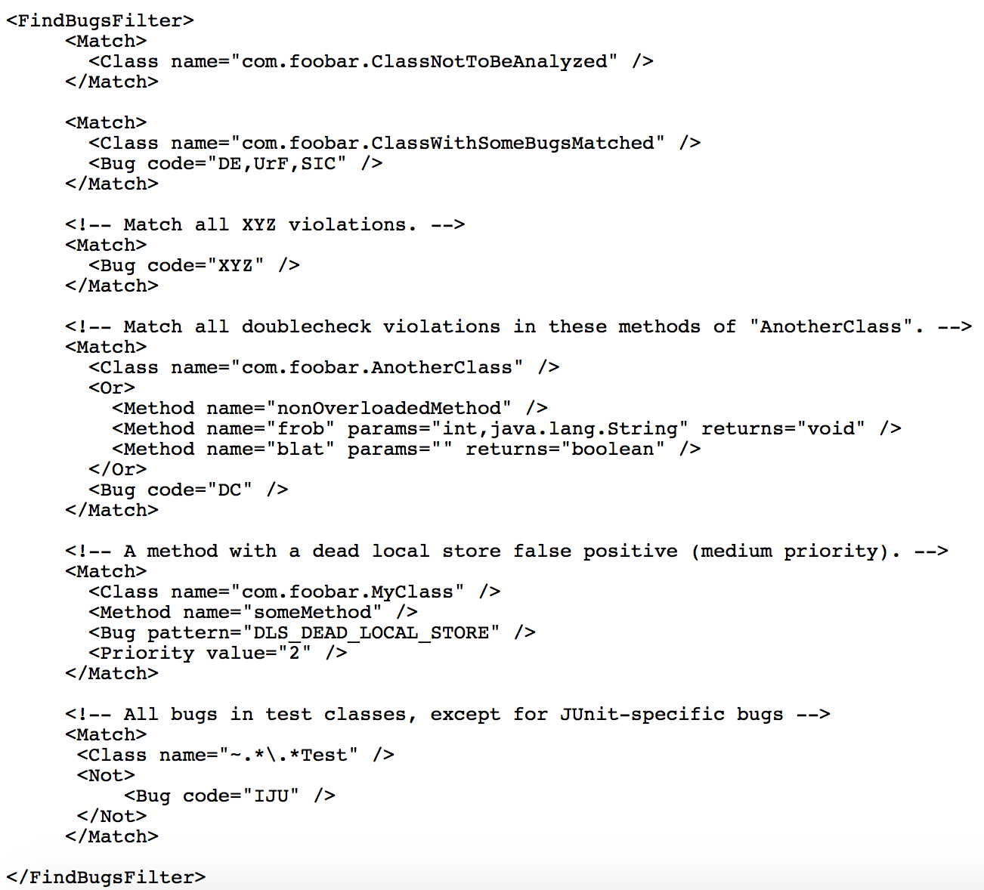
示例： Maven集成 Findbugs
<plugin>
<groupId>org.codehaus.mojo</groupId>
<artifactId>findbugs-maven-plugin</artifactId>
<version>3.0.1</version>
<configuration>
<onlyAnalyze> cn.shenyanchao.package.*, cn.shenyanchao.otherpackage.*, </onlyAnalyze>
<includeFilterFile>findbugs.xml</includeFilterFile>
<failOnError>true</failOnError>
<outputEncoding>UTF-8</outputEncoding>
</configuration>
<executions>
<execution>
<phase>package</phase>
<goals>
<goal>check</goal>
</goals>
</execution>
</executions>
</plugin>

Slide 53
示例：PMD分析JavaScript代码@Maven
Management → use → report
<build>
<plugins>
<plugin>
<groupId>org.codehaus.mojo</groupId>
<artifactId>build-helper-maven-plugin</artifactId>
<version>1.7</version>
<configuration>
<sources>
<source>${basedir}/src/main/javascript</source>
</sources>
</configuration>
<executions>
<execution>
<goals>
<goal>add-source</goal>
</goals>
</execution>
</executions>
</plugin>
……
<reporting>
<plugins>
<plugin>
<groupId>org.apache.maven.plugins</groupId>
<artifactId>maven-pmd-plugin</artifactId>
<version>3.4</version>
<configuration>
<language>javascript</language>
<rulesets>
<ruleset>ecmascript-basic</ruleset>
<ruleset>ecmascript-braces</ruleset>
<ruleset>ecmascript-unnecessary</ruleset>
</rulesets>
<includes>
<include>**/*.js</include>
</includes>
</configuration>
</plugin>
</plugins>
</reporting>
additional source directory is added
mvn generate-sources site
PMD plugin analyzes Java by default
Notes:
build-helper-maven-plugin is executed, so that the additional source directory is actually added
http://maven.apache.org/plugins/maven-pmd-plugin/examples/javascriptReport.html
This plugin has 4 goals:
pmd:pmd creates a PMD site report based on the rulesets and configuration set in the plugin
pmd:cpd generates a report for PMD's Copy/Paste Detector (CPD) tool.
pmd:check verifies that the PMD report is empty and fails the build if it is not.
pmd:cpd-check verifies that the CPD report is empty and fails the build if it is not
http://maven.apache.org/plugins/maven-pmd-plugin/pmd-mojo.html

Slide 54
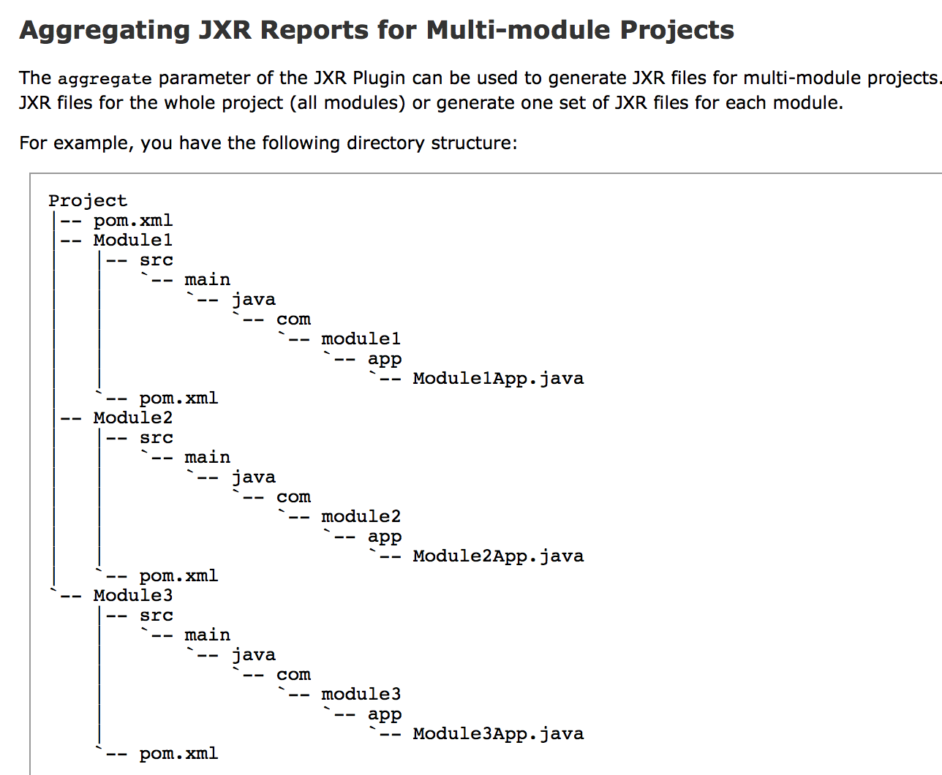
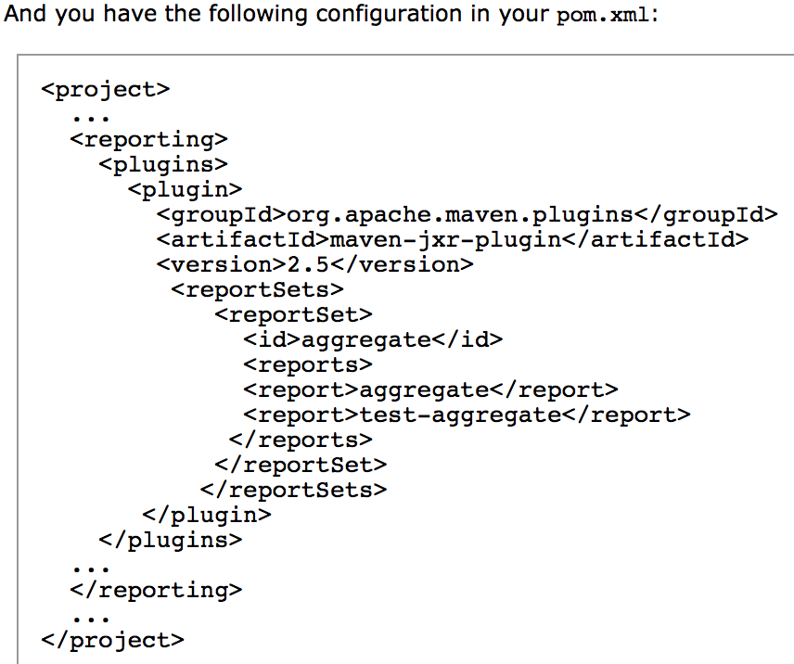
报告改善
在maven reporting中增加jxr插件生成代码检测报告，这样在CheckStyle、Findbugs等报告中点击问题对应的链接就可以直接看到出错的代码
如果想要生成一个整体情况的报告，需要使用dashboard插件，生成聚合报告
<plugin>
<groupId>org.apache.maven.plugins</groupId>
<artifactId>maven-jxr-plugin</artifactId>
</plugin>
<plugin>
<groupId>org.codehaus.mojo</groupId>
<artifactId>dashboard-maven-plugin</artifactId>
<version>1.0.0</version>
</plugin>
Notes:
http://maven.apache.org/jxr/maven-jxr-plugin/
The JXR Plugin produces a cross-reference of the project's sources. The generated reports make it easier for the user to reference or find specific lines of code. It is also handy when used with the PMD Plugin for referencing errors found in the code.
http://julianlali.blog.163.com/blog/static/58133643201023103035974/

Slide 55
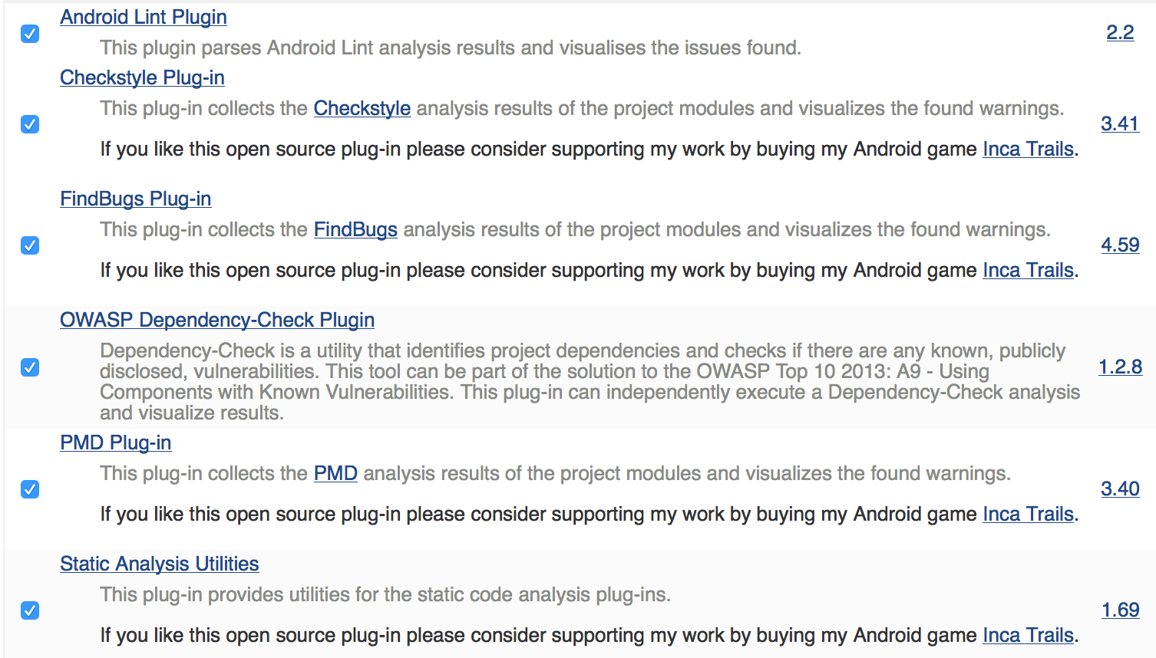
自动静态测试 – 与CI集成 –插件
将静态测试工具和CI框架集成，在build时增加test lifecycle phase完成

Slide 56
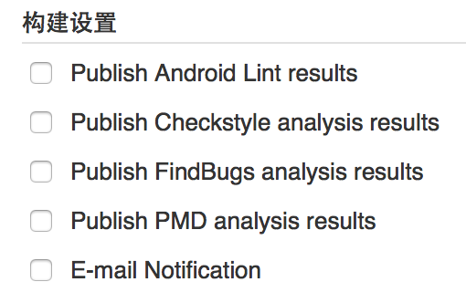
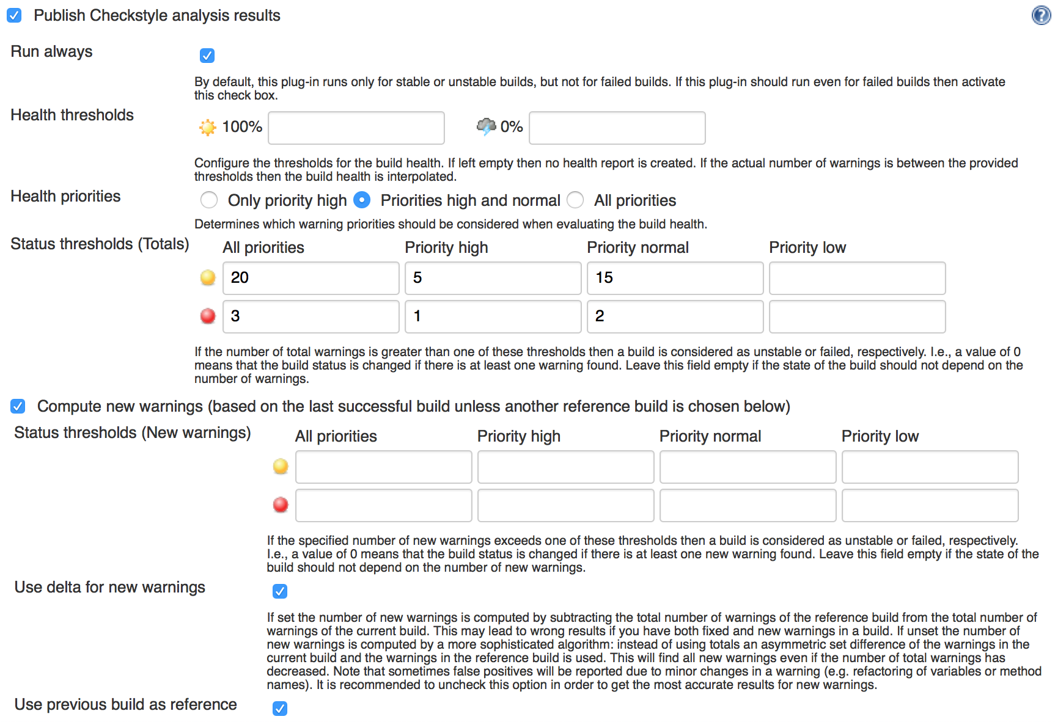
自动静态测试 – 与CI集成-设置

Slide 57
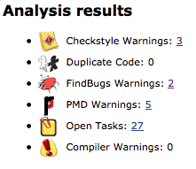
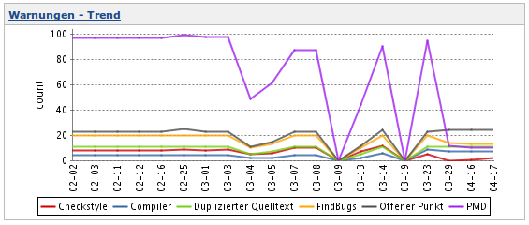
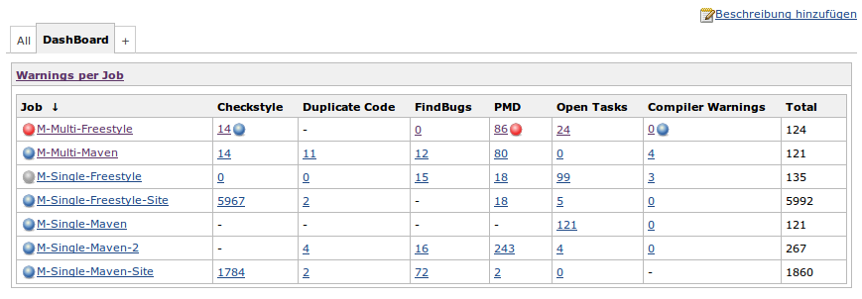
示例：Jenkins Analysis Collector & Dashboard view
From: https://wiki.jenkins-ci.org

Slide 58
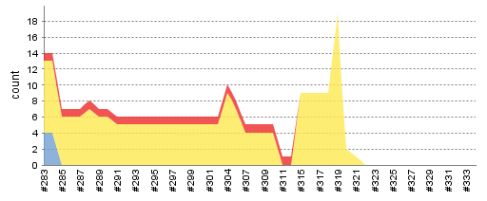
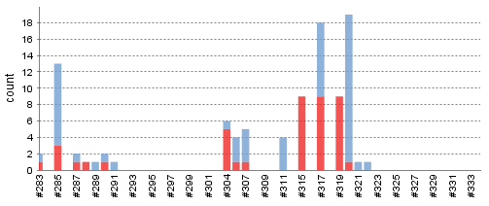
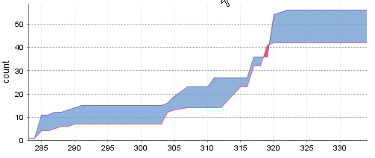
示例：Jenkins Analysis Core
Total warnings-Number/build of the priorities low, normal, high
warnings per build, fixed in blue, new in red.
new and fixed warnings per build (cumulative)
From: https://wiki.jenkins-ci.org

Slide 59
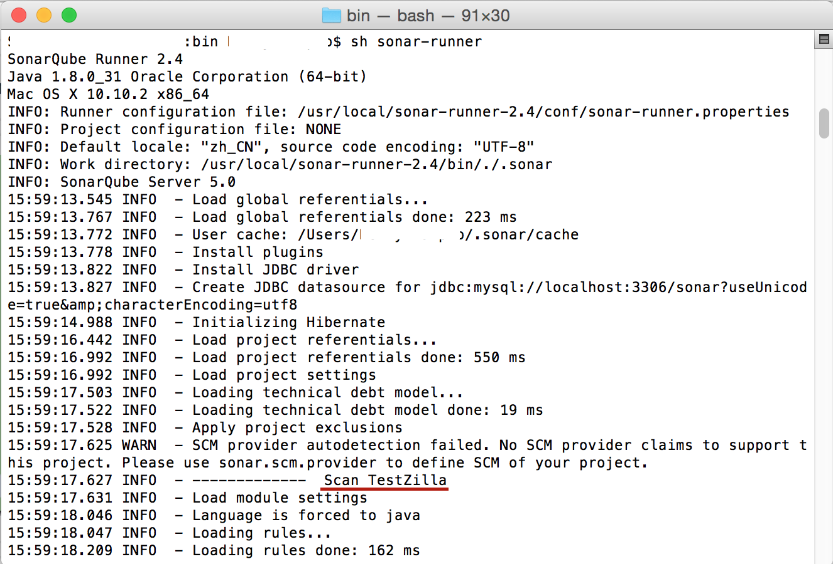
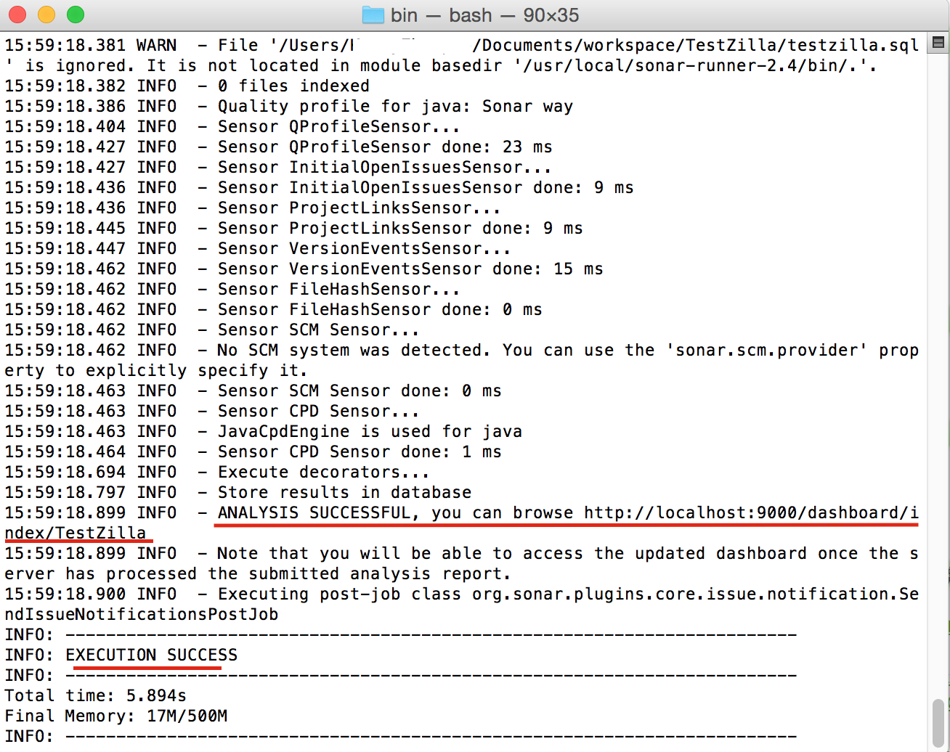
自动静态测试报告- Sonar
SonarQube Runner: recommended for all non-Maven projects
Maven: recommended for all projects built with Maven
SonarQube Ant Task: to integrate with projects built with Ant
Gradle: to integrate with projects built with Gradle
CI Engine: see Jenkins／Bamboo／AnthillPro … plugin
mvn sonar:sonar (Codehaus SonarQube Maven Plugin)
http://docs.sonarqube.org/display/SONAR/Plugin+Library

Slide 60
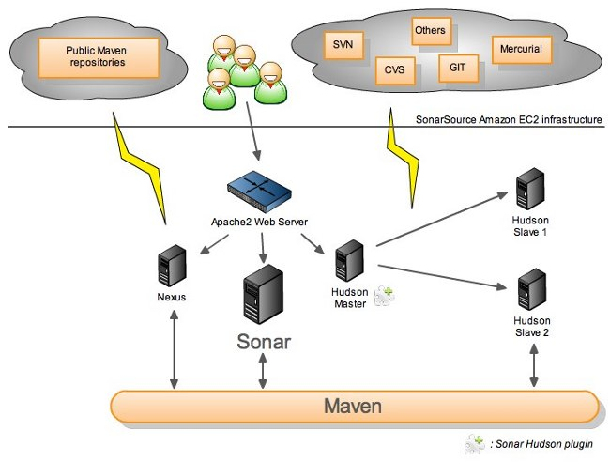
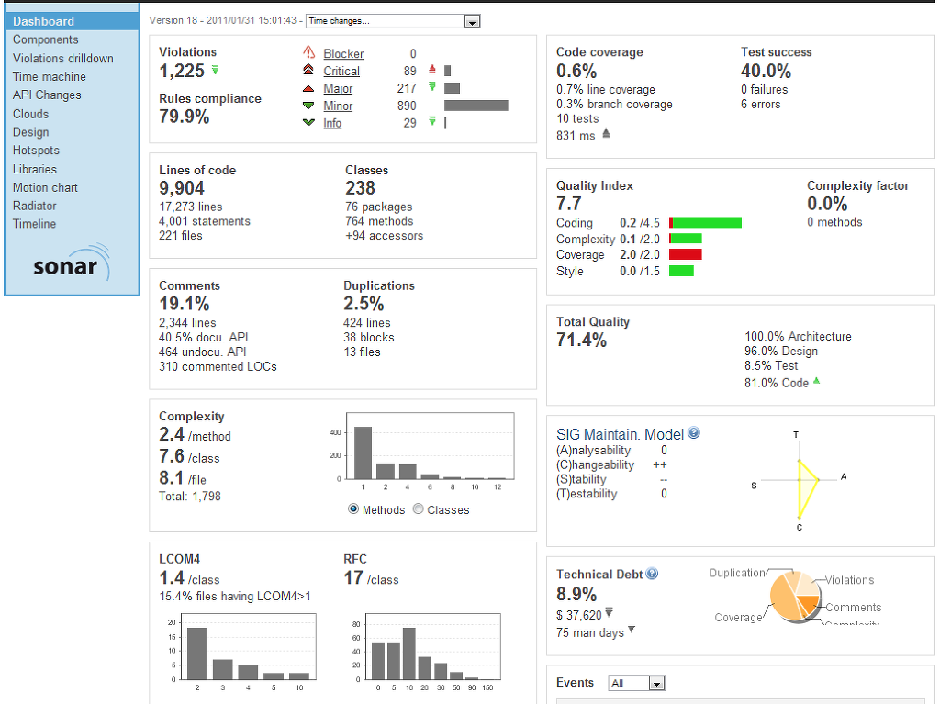
自动静态测试报告- Sonar

Slide 61
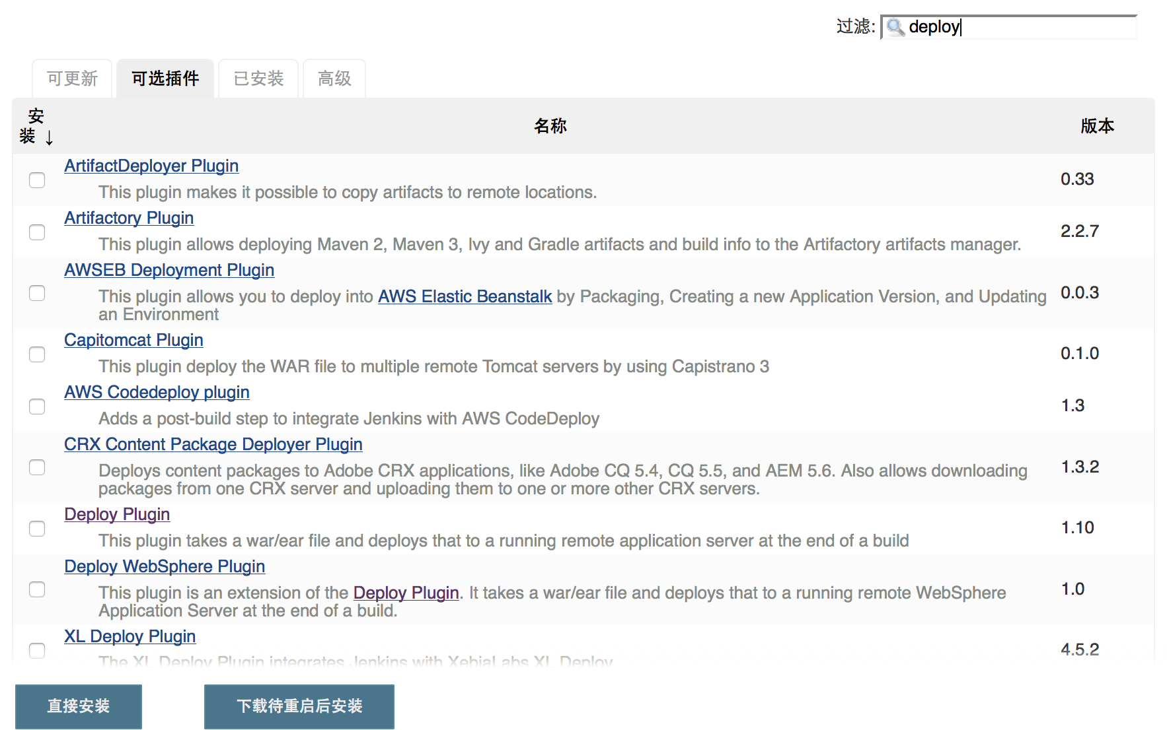
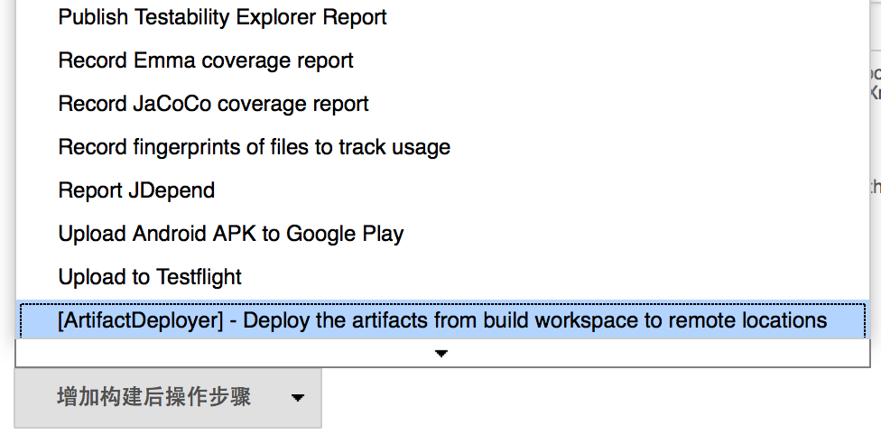
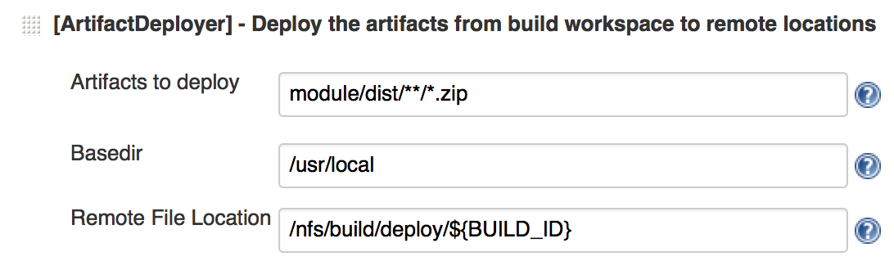
自动部署
使用Jenkins的插件
调用Maven完成自动部署
不用插件，使用自定义脚本
自动部署方法很多，这里还是以Jenkins为基础来完成自动部署
Notes:
增加一个sequence文件，来维护部署内容和顺序
http://www.2cto.com/os/201403/287093.html

Slide 62
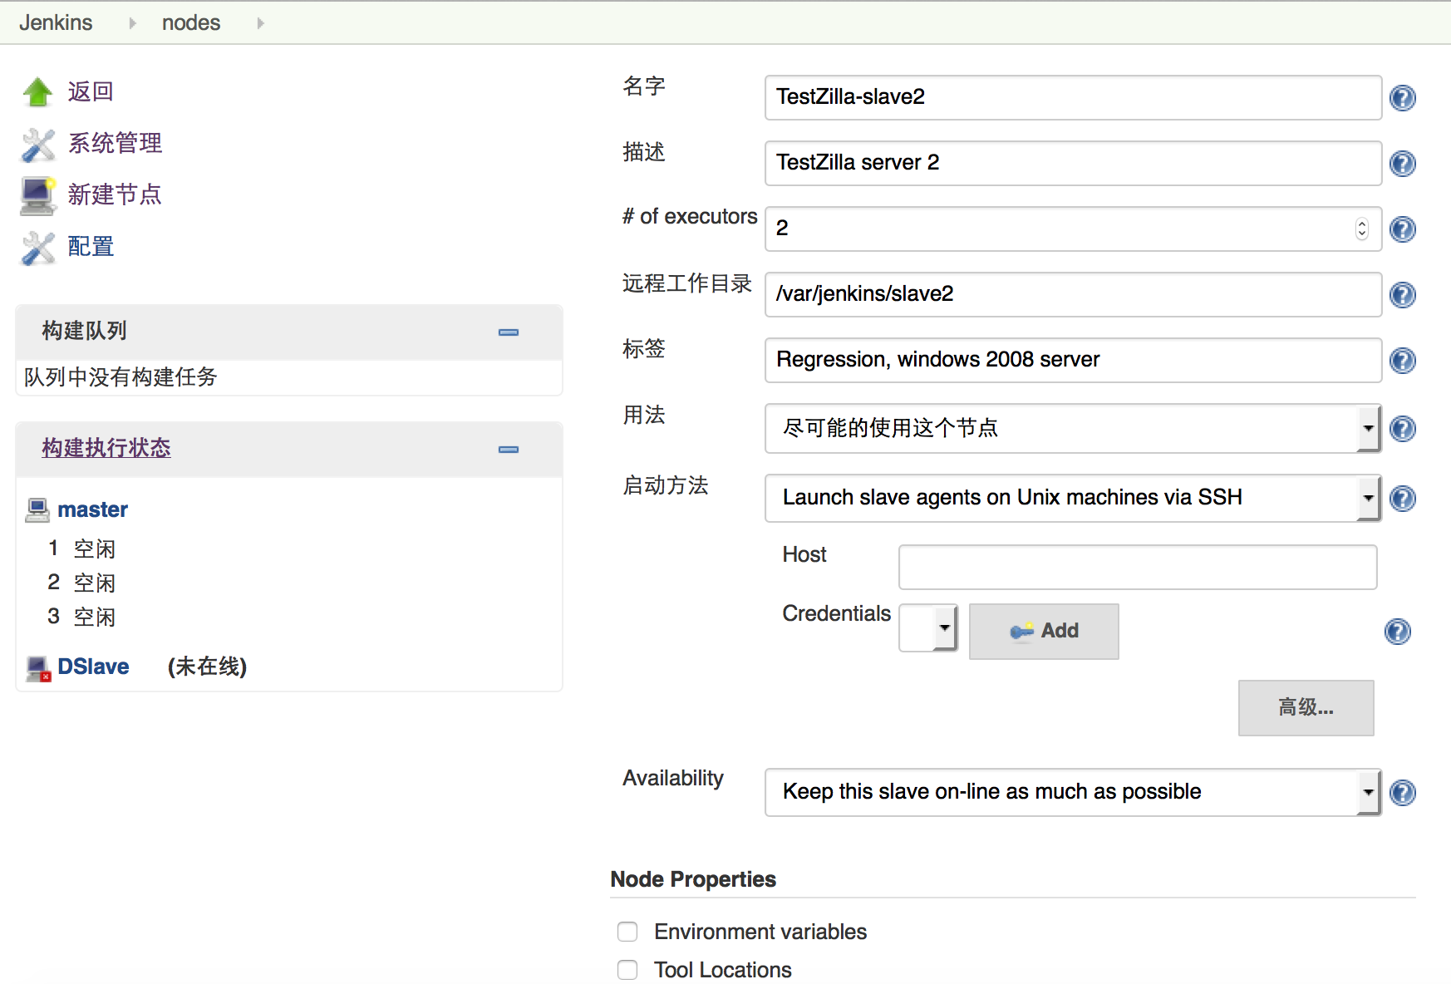
依赖插件部署：配置节点
Notes:
增加一个sequence文件，来维护部署内容和顺序
http://www.2cto.com/os/201403/287093.html

Slide 63
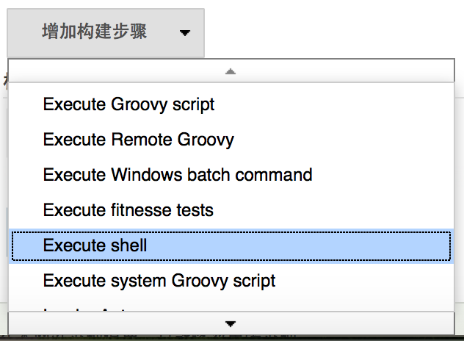
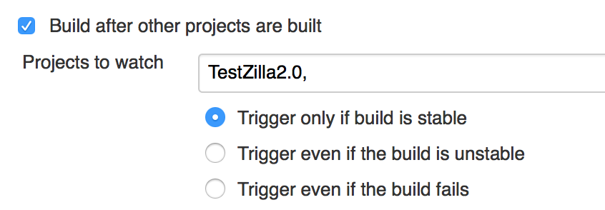
自动部署：依赖shell脚本
配置Jenkins的Build Job之后Archive war文件备用
建一个Jenkins Job专门做部署
编写shell脚本
通过Jenkins的Pipeline，当某应用Build成功之后，自动触发deploy job
Notes:
http://www.juvenxu.com/2013/06/06/simple-continuous-deployment-with-jenkins-and-shell/
Cobertura Maven Plug-in

Slide 64
Shell脚本示例
#!/bin/bash
export JAVA_HOME=/usr/java
tomcat_pid="/usr/sbin/lsof -n -P -t -i :9009"
[ -n "$tomcat_pid" ] && kill -9 $tomcat_pid
cd /usr/local
mv myapp.war myapp.war.bak
wget http://127.0.0.1:8080/job/fileserver/my-app/target/my-app.war
rm /usr/local/tomcat/webapps/myapp.war
rm -fr /usr/local/tomcat/webapps/myapp
cp myapp.war /usr/local/tomcat/webapps/myapp.war
cd /usr/local/tomcat/bin/
./startup.sh

Slide 65
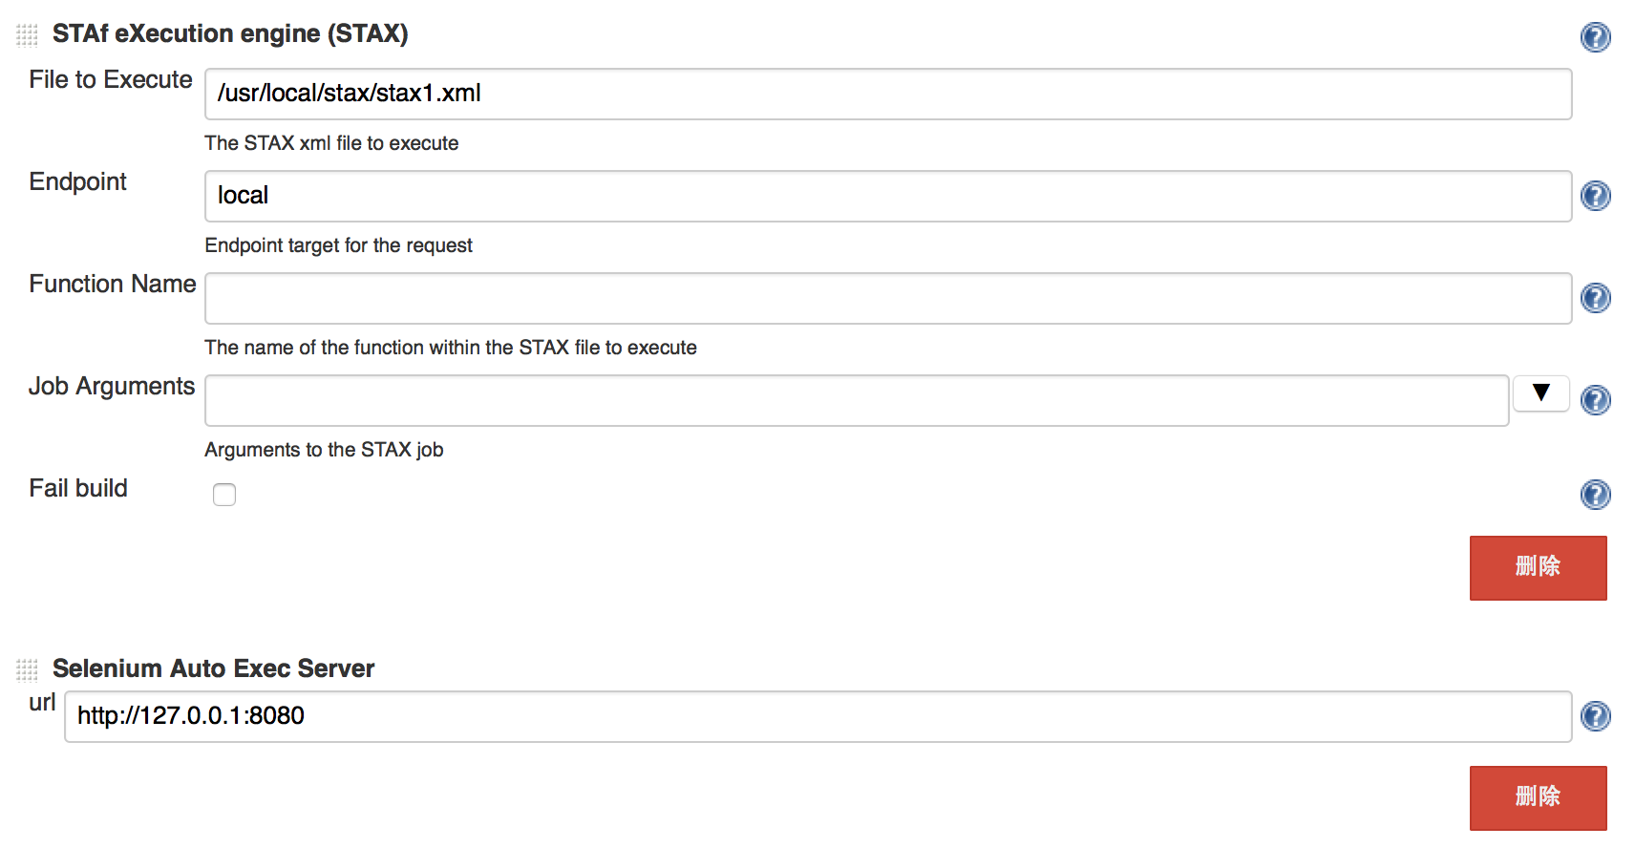
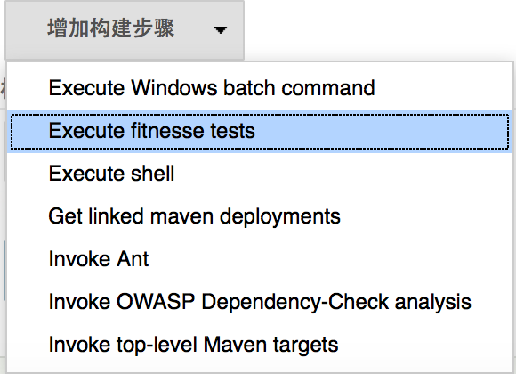
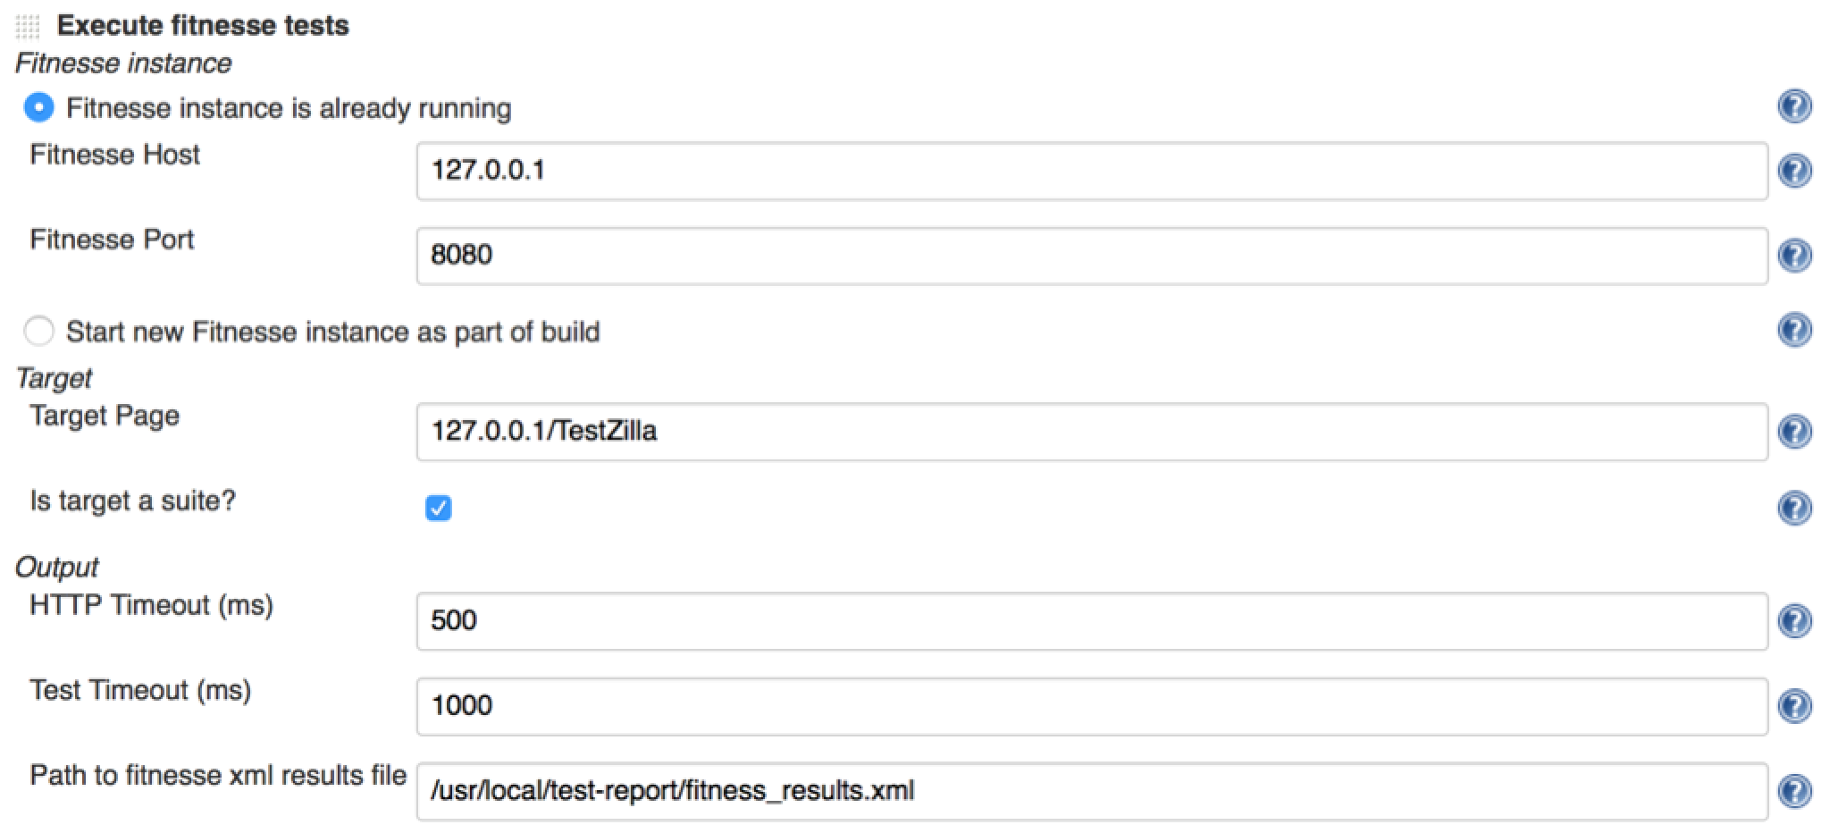
自动验证Build（BVT）
配置构建后操作
配置构建触发器
选择相应的操作
Jenkins可运行测试、批处理任务等
Notes:
http://www.juvenxu.com/2013/06/06/simple-continuous-deployment-with-jenkins-and-shell/
Cobertura Maven Plug-in

Slide 66
自动的代码覆盖率分析
Java: JCov、EclEMMA/JaCoCo（代替EMMA）、Cobertura*、Clover*、Serenity、Jcoverage ……
JavaScript: JSCover、Istanbul、Karma (formerly Testacular) 、Blanket.js、Saga、JSCoverage ……
C/C++：BullseyeCoverage*、Gcovr(Linux)、xCover、DiffCoverage、GCT、TestWell CTC++* ……
LDRA*、Visual Studio* 、Semantic Designs Tools* + Language-specific probes
其它：NCover、LCov、RCov、RubyMine、coverage.py
Notes:
http://open-tube.com/10-code-coverage-tools-c-c/
http://www.semdesigns.com/Products/TestCoverage/
http://www.testwell.fi
Maven + Sonar + Jacoco扫描代码覆盖率
http://www.cnblogs.com/zhangqingsh/archive/2013/03/05/2944719.html

Slide 67
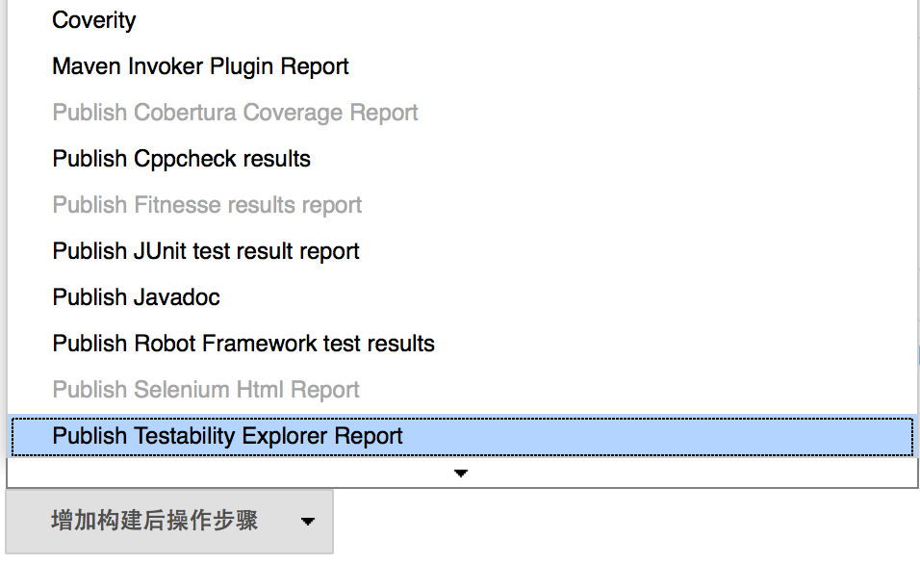
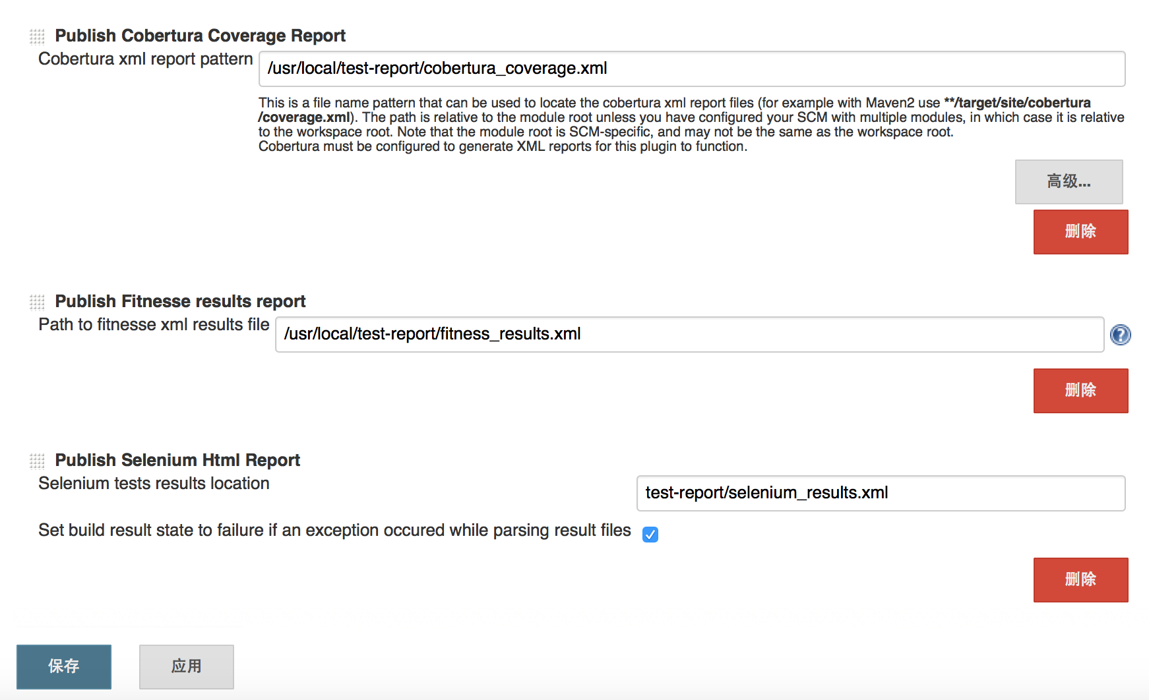
自动报告
Notes:
http://www.juvenxu.com/2013/06/06/simple-continuous-deployment-with-jenkins-and-shell/
Cobertura Maven Plug-in

Slide 68
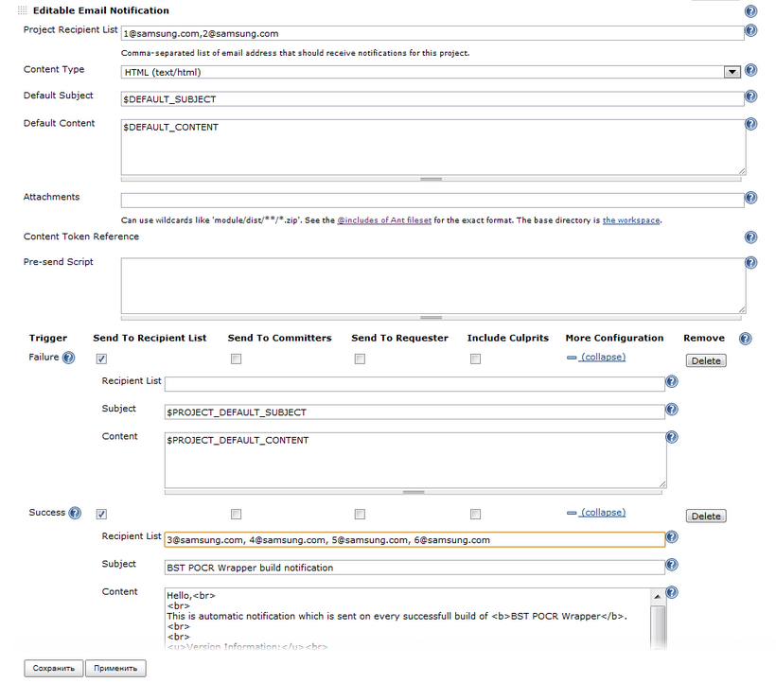
自动发送邮件
使用Email-ext Plugin插件
Notes:
http://www.juvenxu.com/2013/06/06/simple-continuous-deployment-with-jenkins-and-shell/
Cobertura Maven Plug-in

Slide 69
持续集成课外作业
基于Ant/Maven、 Jenkins、SVN/Git等构建集成一个符合自己需求的持续集成测试环境，并完成自动构建和自动安装／部署。

